Slide 1
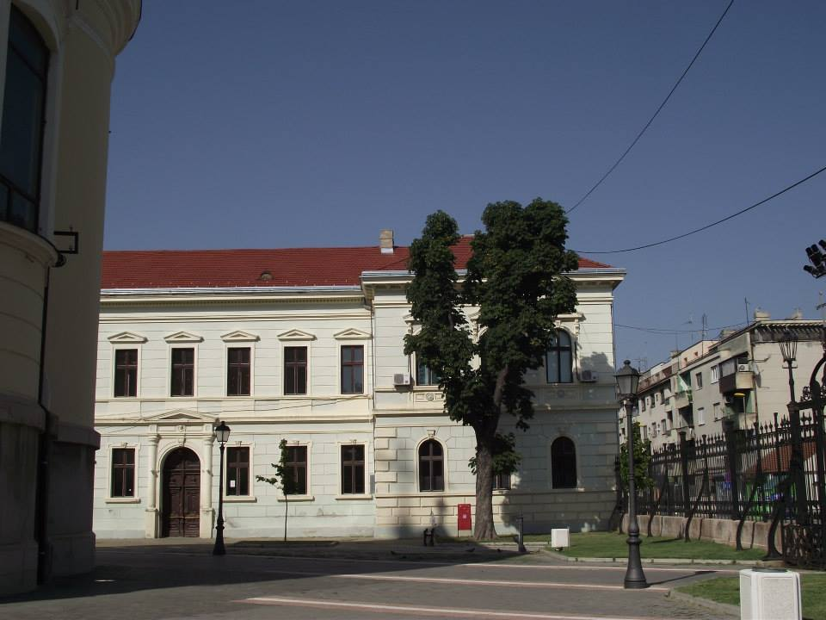
САЗНАЛИ НА СЕМИНАРУ И ПРИМЕНИЛИ У ПРАКСИ 2013.
Љиљана Томић
Татјана Шарић
ОШ “Вук Караџић” Вршац

Slide 2
РЕЕДУКАЦИЈА ПСИХОМОТОРИКЕ
покрет као стимулација развоја
Презентација семинара за потребе СУ у установи
Галерија
фотографија

Slide 3
ПРИМЕРИ
ДОБРЕ ПРАКСЕ
Програм корективног рада за ученика првог разреда
Праћење
резултата
ИОП ученика трећег разреда

